Slide 1
Электронная платформа по охране труда ВНИИ Труда Минтруда. Опыт применения, предложения для развития.
Сентябрь 2023

Slide 2
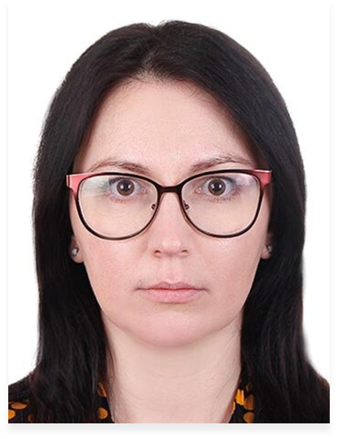
Томилова Екатерина Руководитель службы охраны труда ООО «Региональная сеть предприятий питания». Профессиональный стаж 22 года.

Slide 3
«Снижение формализма в обучении и доступность знаний об охране труда для всех»
Notes:
Платформа ВНИИ труда Минтруда откликнулась моей профессиональной миссии.

Slide 4
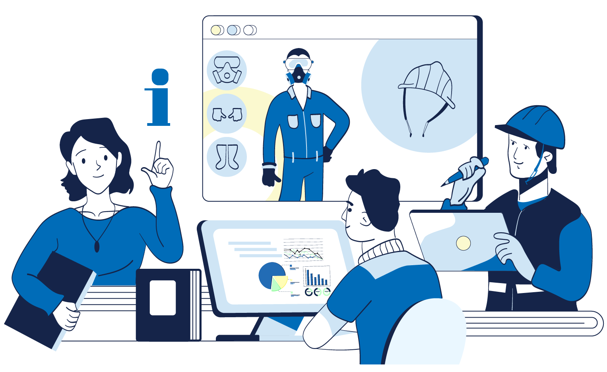
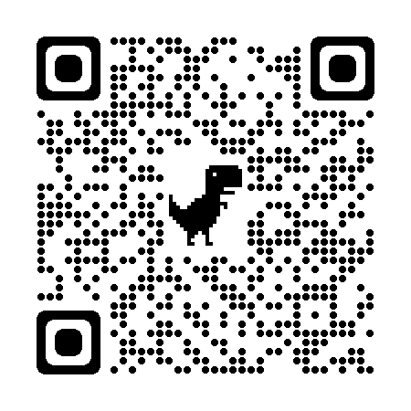
Notes:
Новому времени- новые форматы. На слайде вы видите куар-код для входа в Систему.

Slide 5
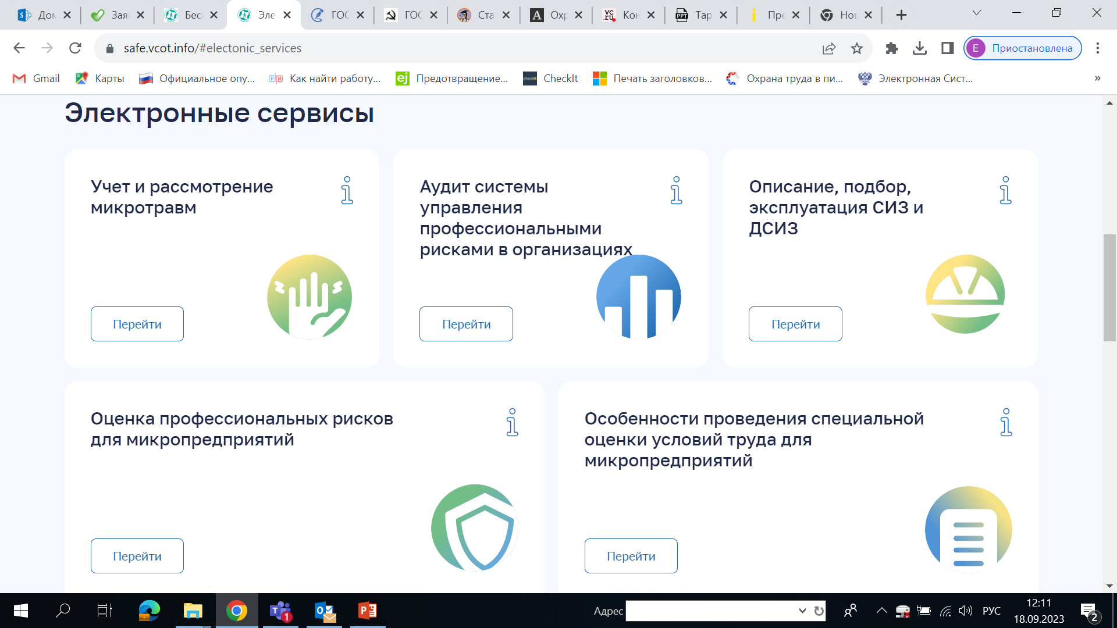
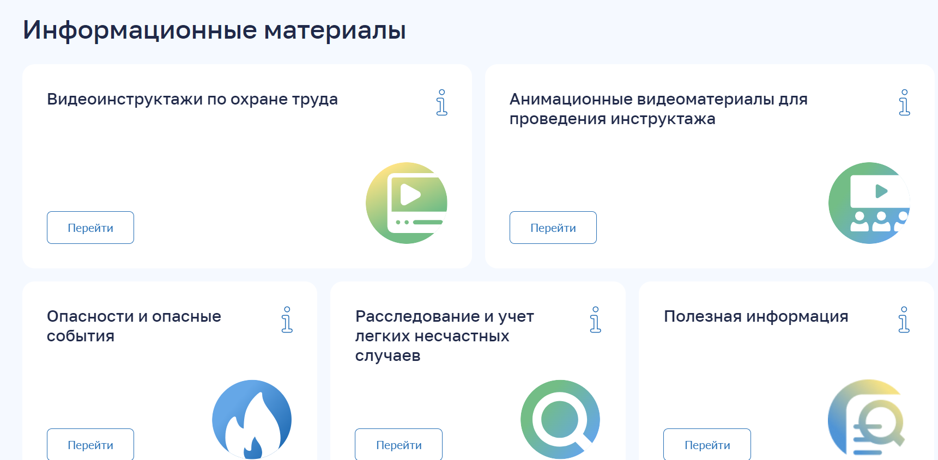
Функциональное наполнение электронной платформы по охране труда
Notes:
Скорость с какой требуется изучить тот или иной закон, апробировать его в компании, внедрить становится в разы быстрее , чем это было еще несколько лет назад. По старому нельзя, а по новому не понятно. С началом регуляторной гильотины на специалистов по охране труда обрушился шквал изменений в законодательстве, который повлек за собой необходимость изменений во внутренних процессах организаций.
Разобраться в потоке информации и как-то структурировать помогает электронной платформы по охране труда S.VCOT.INFO
И если в крупных компаниях есть возможность приобретать информационные системы , содержать штат юристов и целые службы профильных отделов и специалистов.
То маленькие компании, бюджетные организации, столкнулись с тем, что желание соблюдать законодательные требования есть, а знаний как эффективно это организовать нет.
Платформа - это навигатор по какому пути идти.
В зависимости от вида деятельности платформа дает инструментарий для реализации требований законов или является информационной поддержкой.

Slide 6
Notes:
Протестировав сама и отправив ссылку коллегам, через две недели я провела небольшой опрос. Вы так же можете оценить платформу по 3 критериям и задать вектор развития, отсканируйте куар код. Займет меньше минуты.

Slide 7
Результаты предварительного опроса
Доступность
Информативность
Актуальность
Notes:
Результаты опроса очень показательны.
При этом на опрос отвечали не только профильные специалисты

Slide 8
Предложения для развития:
предусмотреть обратную связь (feedback, contact form, chat bot).
расширять количество видео-инструктажей.
конструктор документов для расследования несчастных случаев ( акт Н-1)
тестирования по итогам обучения (инструктажей), с внесением в реестры Минтруда.
своевременное обновление актуальными документами.
Chat bot, который способен составить текст по запросу пользователя.
инструменты инклюзии ( иммерсионное чтение, увеличенный шрифт с контрастным разрешение экрана, распознавание голоса).
Notes:
По результатам опроса поступили предложения для развития, они представлены на слайде.

Slide 9
ООО «Региональная сеть предприятий питания»
поддерживая развитие платформы
ВНИИ труда Минтруда России
Предлагает для размещения на платформе обучающие видео по охране труда (оказание первой помощи).
Notes:
Наша компания так же предлагает другим компаниям поддержать развитие платформы.

Slide 10
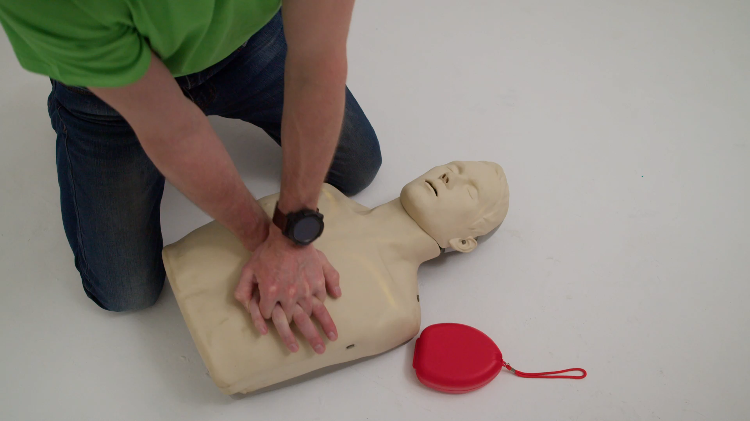
Divider Slide

Slide 11
Благодарю за внимание!

